Slide 1
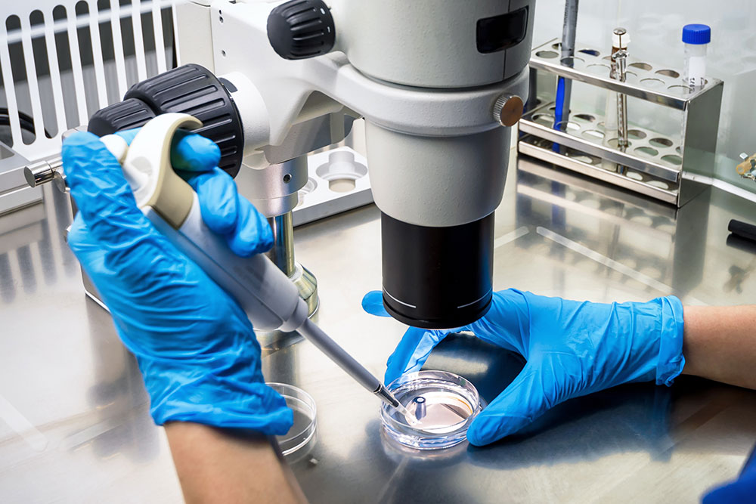

Slide 2
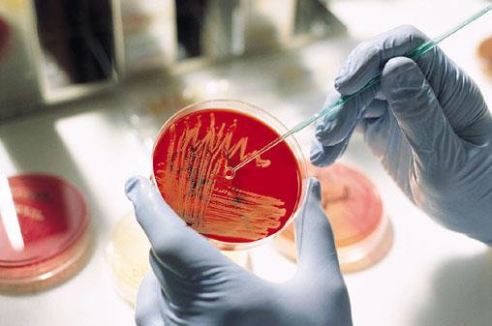
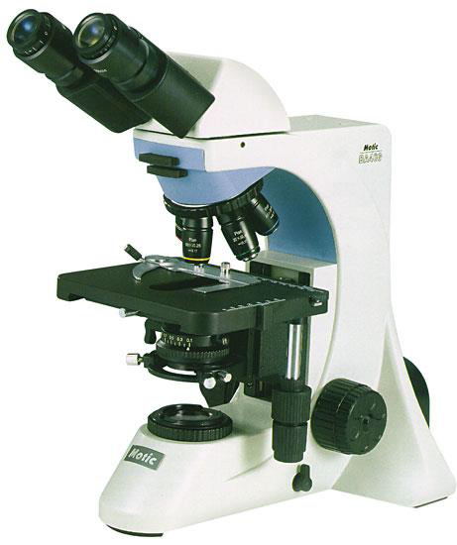

Slide 3
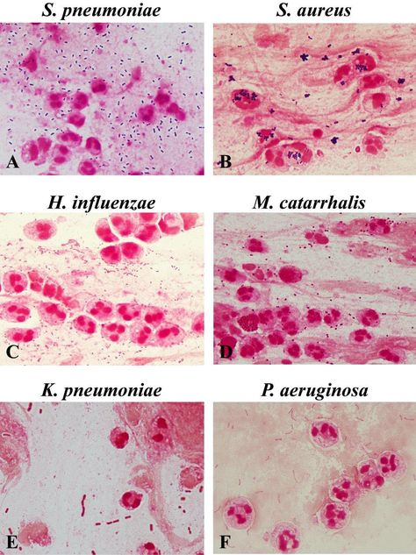

Slide 4
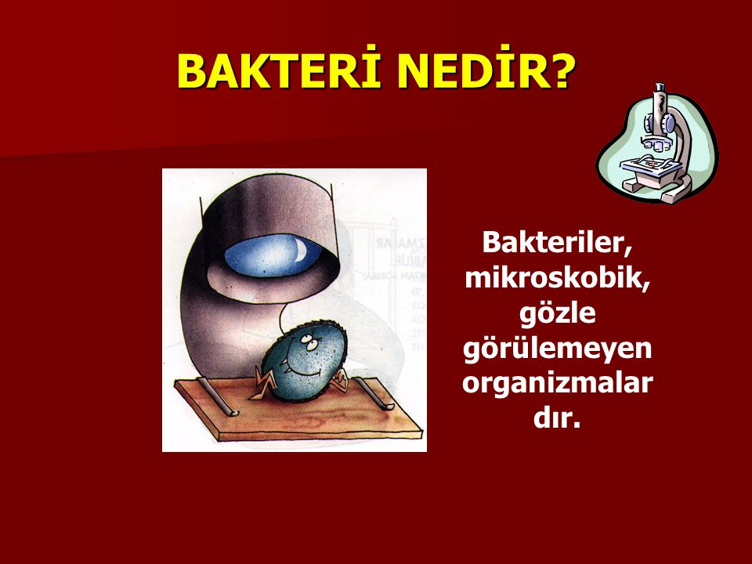
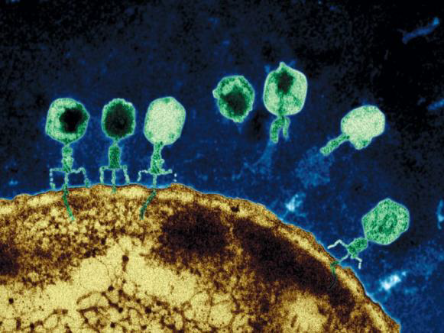
Mikros: küçük
Bios: yaşam
Logos: bilim

Slide 5
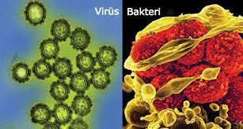
MİKROBİYOLOJİ NEDİR?
Mikroorganizma adı verilen, gözle göremediğimiz bakteri, virüs, mantar ve parazit gibi küçük canlıları inceleyen bilim dalıdır
Mikrobiyoloji, mikroorganizmaların özelliklerini, yüksek canlılarla ve birbirleriyle olan ilişkilerini inceler

Slide 6
Mikroorganizmaların özelliklerini, yüksek canlılarla ve birbirleriyle ilişkilerini inceleyen bir bilim dalıdır
Mikroorganizmaların morfolojisi
Genetiği
Fizyolojisi ve bulaşma yolları
Konak savunma sistemleriyle mikroorganizma ilişkisi
Mikroorganizmaların laboratuvarda tanımlanmasını sağlar
Mikroorganizmayı saptar, izole eder, tanımlar (identifikasyon)
yok edilmesinde (eradike) rol alır….

Slide 7
BAKTERİYOLOJİ NEDİR?
Bakterileri inceleyen bilim dalı
HÜCRE NEDİR?
Hücre, yaşayan organizmaların temel yapıtaşıdır
PATOJEN MİKROORGANİZMALAR
1. Bakteriler
2. Virüsler
3. Protozoanlar
4. Mantarlar
5. Helmintler

Slide 8
HÜCRE YAPISI NASIL OLUR
Hücreler, bir çekirdeğe (genetik materyal ve onu saran bir zar) sahip olup olmamalarına göre iki büyük gruba ayrılır
Belirgin bir çekirdeğe (nukleus) sahip olan hücreler ökaryot (Yunanca gerçek çekirdek)
Çekirdeğe sahip olmayan hücreler ise prokaryot (Yunanca primitif çekirdek) olarak isimlendirilir

Slide 9
ÖKARYOTLAR
Hayvan, insan, bitki ve mantarlara ait hücrelerdir
PROKARYOT
Bakteriler ve mavi-yeşil algler
Prokaryot hücreleri, ökaryot hücrelerden ayıran en önemli fark bir ÇEKİRDEK ZARINA sahip olmamalarıdır

Slide 10
MİKROORGANİZMALAR NERELERDE BULUNUR?
Havada,toprakta ve su gibi dış ortamlarda
Veya insanlar,hayvanlar ve bitkilerle birlikte onların yaşadıkları çevrede bulunur
Deri,boğaz,burun,bağırsak gibi vücudumuzun çeşitli bölgelerinde yer alır
Çoğu ancak mikroskopta görülebilecek kadar küçük
Değişik ortamlarda yaşamlarını sürdürür

Slide 11
Onlar her yerdeler!!!
Bakteriler, çoğu zaman bağımsız olarak veya canlıların vücudunu konak olarak kullanarak yaşayabilen tek hücreli canlılardır.
Milyarlarca yıldır gezegenimizde var olan bakteriler, genellikle virüslere göre daha karmaşık yapılıdırlar
BUNA RAĞMEN, BAKTERİLER PROKARYOTİK CANLILARDIR; YANİ HÜCRELERİNDE ZARLI ORGANELLERİ BULUNMAZ.
ORGANELLERİ VE DNA'LARI, HÜCRE DUVARININ İÇİNE DAĞILMIŞ HALDEDİR

Slide 12
Bakteriler hemen hemen her yerde yaşarlar
Dağların tepelerinde, okyanusların dibinde, diğer canlıların ve cansız cisimlerin dış yüzeylerinde, vücudunuzun içinde...
Üstelik birçok bakteri son derece ekstrem koşullarda da hayatta kalabilir: aşırı tuzlu, aşırı asidik, aşırı bazik, aşırı yüksek radyasyon olan, aşırı sıcak veya aşırı soğuk ortamlarda...
Ve bakteriler, hemen hemen her canlıya bulaşabilirler: hayvanlara, bitkilere, protistalara, mantarlara ve hatta diğer bakterilere de!

Slide 13
Buna rağmen, bakterilerin sebep olduğu çok sayıda hastalık vardır
İstenmeyen bir bakteri vücudunuza girdiğinde hemen bölünüp yayılmaya başlar ve bulunduğu bölgede enfeksiyon oluşturur
Unutmayın, her bakteri zararlı değildir!
Peynir ve yoğurt üretiminde
Atık su arıtmasında
Sindirimde de
  bağırsaklarımızdaki bakterilerden yararlanırız

Slide 14
Bakterileri öldürmek için antibiyotik kullanırız
Bunlar, bakterilerin çeşitli yapısal özelliklerinden faydalanarak onların bölünme mekanizmalarını bozabilir veya doğrudan doğruya ölümlerine neden olabilir
Antibiyotikler, bakterilere karşı çok güçlü bir silah olsa da, uzun süreli, abartılı veya doğru olmayan şekillerde kullanılması halinde antibiyotik direnci adı verilen bir olguyla karşılaşılabilir
Bu, bakterilerin evrimleşerek, antibiyotiklere direnç kazanması olayıdır. Bu nedenle antibiyotiklerin hekim denetiminde ve doğru bir şekilde kullanılması gerekir

Slide 15
Hızlı evrimleşebilirler
Bakteriler çoğunlukla eşeysiz olarak, amitoz bölünme denen bir yöntemle ürerler
Bu, ilkel bir mitoz bölünme gibi düşünülebilir ve tek bir hücreden, birbirinin aynısı olan iki kopya üretilir
Bazı bakteriler uygun şartlarda sadece 10 dakikada bir bölünebilirler; ancak çoğu bakterinin bölünmesi için birkaç saat geçmesi gerekir
Bu üreme hızları nedeniyle bakteriler çok hızlı bir şekilde sayılarını arttırabilirler ve çok hızlı bir şekilde evrimleşebilirler

Slide 16
BAKTERİLER
1-5 μm boyutlarındadır
Bağımsız olarak yaşayabilen en küçük hücrelerdir
Prokaryotturlar
Çekirdek zarı yok
Sadece mikroskopta görülebilirler

Slide 17
BAKTERİLERİN TANIMLANMASI
Bakteri tanımlanmasında kullanılan yöntemler
Çeşitli biyokimyasal özellikleri
Karbonhidratları fermente etme yeteneği
Katalaz, Koagülaz, Proteaz, Lipaz gibi enzimlerin varlığı gibi özelliklerinin tespit edilmesi
Bakterilerin analitik özellikleri
  hücresel yağ asidi
  protein ve enzim analizleri

Slide 18
BAKTERİLERİN TANIMLANMASI
Fenotipik (Dış görünüş) olarak
Makroskobik
Mikroskobik

Slide 19
BAKTERİLERİN TANIMLANMASI
Bakteri kolonilerin rengi, şekli ve kokusu gibi özellikleri makroskobik tanımlamada kullanılır
Mikroskobik özelliklerin incelenmesinde ise en sık Gram boyama yöntemi kullanılır

Slide 20
Bakteri tanımlanmasında en doğru sonuç ise bakterilerin genetik yapısının incelenmesi sonucu elde edilir
Genetik inceleme sonucu
Bakterilerin cins, tür ve alt tür düzeyinde sınıflandırılması yapılabilir

Slide 21
TAKSONOMİ ~ SİSTEMATİK
NEDİR?
Türk Dil Kurumuna göre
Sınıflandırma ve bu sınıflandırmada kullanılan kurallar bütünü demektir

Slide 22
TAKSONOMİ ~ SİSTEMATİK
NEDİR?
Canlıları belirli özelliklerine ve benzerliklerine göre sınıflandırarak inceleyen bilim dalıdır
“Sistematik” olarak da adladırılan bu bilim dalı, doğadaki çeşitliliği ve canlılar arasındaki akrabalık ilişkilerini inceler

Slide 23
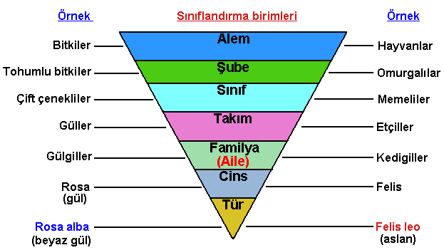

Slide 24
BAKTERİLERİN İSİMLENDİRİLMESİNDEKİ KURALLAR
1- Her mikroorganizma için tek isim vardır
2- Hataya veya karışıklığa neden olan isimler reddedilir
3- Tüm isimler orijinalinden bağımsız olarak Latince veya Latinceleştirilmiştir
4- İsmin ilk kelimesi (cins-genus) ismi daima büyük harfle başlar

Slide 25
BAKTERİLERİN İSİMLENDİRİLMESİNDEKİ KURALLAR
5- İkinci kelime (tür-species) küçük harfle başlar
6- Metin içinde hem cins hem de tür ismi italik veya altı çizili olarak yazılır
Escherichia coli
Klebsiella pneumoniae
Staphylococcus aureus

Slide 26
İDENTİFİKASYON NEDİR?
Bir bilinmeyenin, tanımlanmış birimlerden birine ait olduğunun belirlenmesi

Slide 27
BAKTERİ TANIMLANMASI
NE DEMEK
BAKTERİ TANIMLANMASI, bir hastalık veya ortam örneğindeki bilinmeyen bir bakterinin türünü ve cinsini bulma işlemidir.
Bu işlem, morfolojik inceleme, biyokimyasal testler ve moleküler yöntemler kullanılarak gerçekleştirilir.

Slide 28
BAKTERİLERİN ÖZELLİKLERİ NELERDİR?
1-Morfolojik özellikler
2 Fizyolojik ve biyokimyasal özellikler
3-Büyüme özellikleri
4-Serolojik özellikleri

Slide 29
BAKTERİLERİN ÖZELLİKLERİ NELERDİR?
MORFOLOJİK ÖZELLİKLER
Hücresel Özellikler
  Şekli
  Endospor varlığı
  Flagella ,Fimbria varlığı
  İnklüzyon cisimcikleri
Gram boyama özellikleri
  Gram Pozitif
  Gram Negatif

Slide 30
BAKTERİLERİN ÖZELLİKLERİ NELERDİR?
MORFOLOJİK ÖZELLİKLER
ARB boyama özellikleri
Hareket yetenekleri
  Hareket besi yerinde
  Islak lam-lamel arasında
Koloni oluşturma özellikleri
  Renk
  Büyüklük
  Şekil

Slide 31
BAKTERİLERİN ÖZELLİKLERİ NELERDİR?
FİZYOLOJİK VE BİYOKİMYASAL ÖZELLİKLER
Değişik pH, atmosfer ve tuz konsantrasyonlarında üreme
Antimikrobiyal’ler varlığında üreme
Enzim varlığında aktivitesi

Slide 32
BAKTERİLERİN ÖZELLİKLERİ NELERDİR?
Büyüme özellikleri
  Büyüme hızına göre
  Oksijen ihtiyacına göre
  Büyümek için ihtiyaç olan optimal ısıya göre
Serolojik özellikleri

Slide 33
ATMOSFER (OKSİJEN) İHTİYACINA GÖRE
  Zorunlu aeroblar
  Kapnofil
  Fakültatif anaeroblar
  Zorunlu anaeroblar
  ANAEROB BAKTERİLERİN SINIFLAMASI
  Anaerob gram negatif basiller
  Anaerob gram negatif koklar
  Anaerob gram pozitif koklar
  Anaerob gram pozitif basiller
  Anaerob spor oluşturan gram pozitif basiller
  Anaerob spor oluşturmayan gram pozitif basiller

Slide 34
OPTİMAL BÜYÜME ISISINA GÖRE
Sıcaklık
Bakteriler -5 ile ~100°C arasında büyüyebilirler
  termofil - >50 °C
  psikrofil - 4 ° to 20 °C
  mezofil - 20 ° to 45 °C

Slide 35
BAKTERİLERİN SINIFLANDIRILMASINDA “RESMİ” BİR SINIFLANDIRMA YOKTUR!!!

Slide 36
Daha rahat ifade etmek amacıyla günlük kullanılan en kabul görmüş, standart sınıflama
Bergey's Manual of Systematic Bacteriology

Slide 37
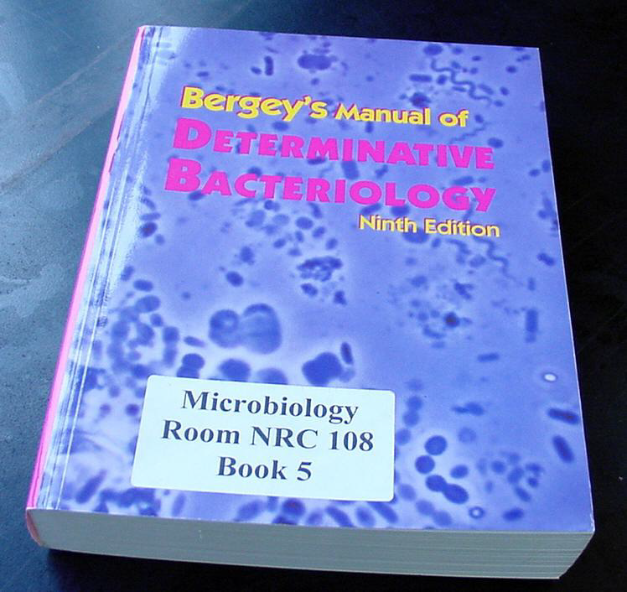
1923’ten günümüze…..

Slide 38



Slide 39
SINIFLANDIRMADA NEDEN LATİNCE KULLANILIR?
Sınıflandırma (taksonomi) bilimi alemden türe doğru gidildikçe canlı sayısının azaldığı ve canlıların daha yakın akraba olduğunu söylemektedir. En son tür ile birlikte tek bir canlı türü kast edilmektedir.
Bilimsel sınıflandırmayı kuran Linnaeus, her türe iki kelimeden oluşan Latince bir ad vermiştir.
Buna binomial adlandırma (ikili adlandırma) yöntemi denmektedir.
Bunlardan ilk isim büyük harfle başlar ve cins (genus) adını temsil etmektedir. İkinci isim tür-species de tamamlayıcıdır.
İki kelime birden bir tür tanımlamaktadır.
Linnaeus dil olarak Latinceyi kullanmıştır. Bunun nedeni bilimin ortak dili olmasıdır. Herhangi bir dil kullanıldığında diğer dili konuşan insanların anlamaması söz konusudur.
Latince güncel kullanılmayan bir dil olduğu için dilin değişikliğe uğraması da daha zordur.

Slide 40
TÜR NEDİR?
Bilimsel olarak yapılan sınıflandırmaların temeli “tür” dür
Aynı kökenden gelen, aynı özelliklere sahip, kromozom sayıları aynı olan birbirleriyle çiftleştiğinde verimli döller verebilen canlılara AYNI TÜRDEN denir
Ortak özellikler taşıyan, aynı veya yakın gen havuzunda bulunan biyolojik gruptur
Ortak özellikleri olan bireylerin tümünü içine alan grup

Slide 41
TÜR
BİLİMSEL ANLAMDA BİZİM İÇİN ÖNEMLİ OLANDIR
Canlılar tanımlayıcı adları ile bilinir
Tanımlayıcı ad = Cins + Tür
Türler sabittir
Türler arasında geçiş olmaz
Akrabalık ilişkileri cins isimlerinin benzerliğine göre yapılır

Slide 42
İki canlının aynı tür olması için
  Ortak özelliklerinin en çok olması
  Aynı atadan gelmesi ve
  Çiftleşerek verimli nesiller oluşturması gerekir
  Aynı tür canlıların
  Kromozom sayıları
  Beslenme şekilleri ve
  Üreme şekilleri aynıdır
Aynı tür canlıların
  DNA dizilişleri
  Protein yapıları ve
  Enzim çeşitleri farklı olabilir

Slide 43
BİNOMİNAL (İKİLİ) ADLANDIRMA
GENUS (CİNS) TÜR
Ev kedisi : Felis domesticus
Ev köpeği : Canis domesticus
Kara çam : Pinus nigra
Fıstık çamı : Pinus pinea
Kara dut : Morus nigra
Beyaz dut : Morus alba
Staphylococcus aureus
Escherichia coli
Streptoccus pneumoniae
Cryptococcus neoformans
Aspergillus fumigatus

Slide 44
SUŞ NEDİR?
TÜRÜN ÖZGÜL İZOLATIDIR
Türün altında “suş” yer almaktadır
TEK BİR HÜCREDEN TÜREYEN BAKTERİLER GRUBUNA “SUŞ” ADI VERİLMEKTEDİR
Suş, mikrobiyolojide bir bakteri, virüs veya diğer mikroorganizmaların genetik olarak birbirinden farklı alt türlerini ve gruplarını ifade eder.
alt tür de denebilir

Slide 45
SUŞ NEDİR?
Genetik Alt Tür: Aynı türden olmalarına rağmen aralarında küçük genetik farklar bulunan varyasyonlardır.
Farklı Özellikler: Farklı suşlar, ilaçlara veya dış çevre koşullarına karşı farklı düzeylerde dayanıklılık gösterebilir.
Örnek verelim: Virüslerin mutasyona uğramış varyantları veya yararlı bakterilerin (probiyotiklerin) kimlikli alt tipleri birer suştur

Slide 46
SUŞ KAVRAMI TEMEL ÖZELLİKLER
Genetik Farklılık: Aynı bakteri veya virüs türüne ait olsalar bile, suşlar arasında küçük genetik ayrılıklar vardır.
İlaç Direnci: Bir suş antibiyotiklere veya ilaçlara kolayca yenilirken, başka bir suş aynı ilaca karşı güçlü bir direnç gösterebilir.
Hastalık Yapma Gücü: Bazı suşlar hafif belirtilere yol açarken, bazıları çok daha ağır veya tehlikeli hastalıklara sebep olabilir

Slide 47
TIPTAKİ ÖNEMİ
VİRÜS MUTASYONLARI: Grip (influenza) veya koronavirüs gibi virüslerin zamanla şekil değiştiren yeni suşları ortaya çıkar; aşılar bu değişimlere göre güncellenir.
PROBİYOTİKLER: Yararlı bakteriler (probiyotikler) seçilirken üzerindeki özel suş kodları (kimlikleri) incelenir, çünkü fayda sağlayan etki doğrudan o alt banda aittir

Slide 48
PROKARYOTLARIN SINIFLANDIRILMASI
TAKSONOMİK SIRA
7-Regnum ( Kingdom=Alem)
6-Divisio (Division=Bölüm)
5-Classis (Clas=Sınıf)
4-Ordo (order=Takım)
3-Familia (Family=Familya)
2-Genus (Genus=Cins)
1-Species (Species=Tür)

Slide 49
TAKSONOMİK SIRA
ÖRNEK
7-Regnum ( Kingdom=Alem) Procaryotae
6-Divisio (Division=Bölüm) Gracilicutes
5-Classis (Clas=sınıf) Scotobacteriae
4-Ordo (order=Takım) Enterobacteriales
3-Familia (Family=familya) Enterobactericeae
2-Genus (Genus=cins) Shigella
1-Species (Species=tür) S. dysanteriae

Slide 50
TAKSONOMİK SIRA
ÖRNEK
7-Regnum ( Kingdom=Alem) Procaryotae
6-Divisio (Division=Bölüm) Tenericutes
5-Classis (Clas=sınıf) Mollicutes
4-Ordo (order=Takım) Mycoplasmatales
3-Familia (Family=familya) Mycoplasmataceae
2-Genus (Genus=cins) Mycoplasma
1-Species (Species=tür) M.pneumoniae

Slide 52
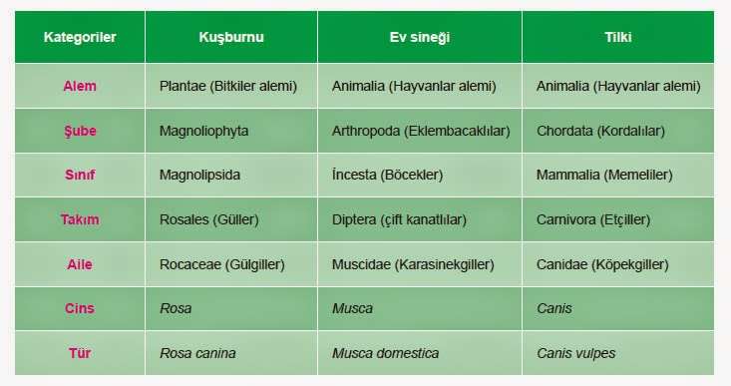

Slide 53
Birey sayısı artar
Ortak öz..azalır
ALEMDEN TÜRE DOĞRU GİDİLDİKÇE GÖRÜLEN ÖZELLİKLER | TÜRDEN ALEME DOĞRU GİDİLDİKÇE GÖRÜLEN ÖZELLİKLER
AKRABALIK ARTAR | AKRABALIK AZALIR
GEN BENZERLİĞİ ARTAR | GEN BENZERLİĞİ AZALIR Ortak gen sayısı azalır
PROTEİN BENZERLİĞİ ARTAR | PROTEİN BENZERLİĞİ AZALIR
HOMOLOG ORGANLAR ARTAR | HOMOLOG ORGANLAR AZALIR
EMBRİYONİK GELİŞİM BENZERLİĞİ ARTAR | EMBRİYONİK GELİŞİM BENZERLİĞİ AZALIR
CANLI ÇEŞİTLİLİĞİ AZALIR | CANLI ÇEŞİTLİLİĞİ ARTAR
TÜR SAYISI AZALIR | TÜR SAYISI ARTAR
BİREY SAYISI AZALIR | BİREY SAYISI ARTAR
ALEM
ŞUBE
SINIF
TAKIM
AİLE
CİNS
TÜR
Birey sayısı azalır
Ortak öz..artar

Slide 54
ALEMDEN TÜRE DOĞRU GİDİLDİKÇE GÖRÜLEN ÖZELLİKLER | TÜRDEN ALEME DOĞRU GİDİLDİKÇE GÖRÜLEN ÖZELLİKLER
AKRABALIK ARTAR | AKRABALIK AZALIR
GEN BENZERLİĞİ ARTAR | GEN BENZERLİĞİ AZALIR Ortak gen sayısı azalır
PROTEİN BENZERLİĞİ ARTAR | PROTEİN BENZERLİĞİ AZALIR
HOMOLOG ORGANLAR ARTAR | HOMOLOG ORGANLAR AZALIR
EMBRİYONİK GELİŞİM BENZERLİĞİ ARTAR | EMBRİYONİK GELİŞİM BENZERLİĞİ AZALIR
CANLI ÇEŞİTLİLİĞİ AZALIR | CANLI ÇEŞİTLİLİĞİ ARTAR
TÜR SAYISI AZALIR | TÜR SAYISI ARTAR
BİREY SAYISI AZALIR | BİREY SAYISI ARTAR

Slide 55
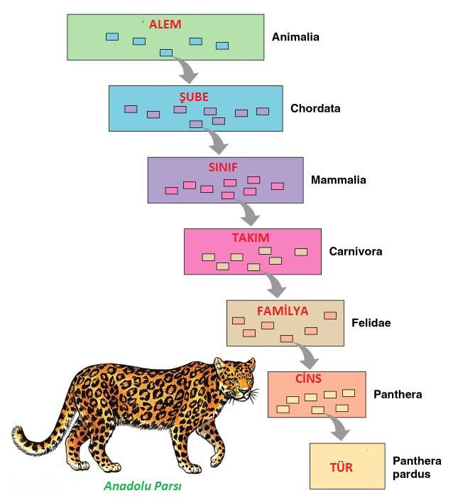

Slide 56
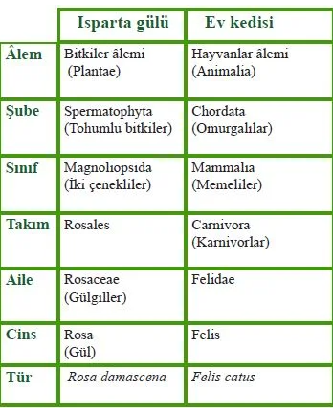

Slide 57
BAKTERİLERİN TANIMLANMASI
Fenotipik (Dış görünüş) olarak
Makroskobik
Mikroskobik

Slide 58
BAKTERİLERİN TANIMLANMASI
Bakteri kolonilerin rengi, şekli ve kokusu gibi özellikleri makroskobik tanımlamada kullanılır
Mikroskobik özelliklerin incelenmesinde ise en sık Gram boyama yöntemi kullanılır

Slide 59
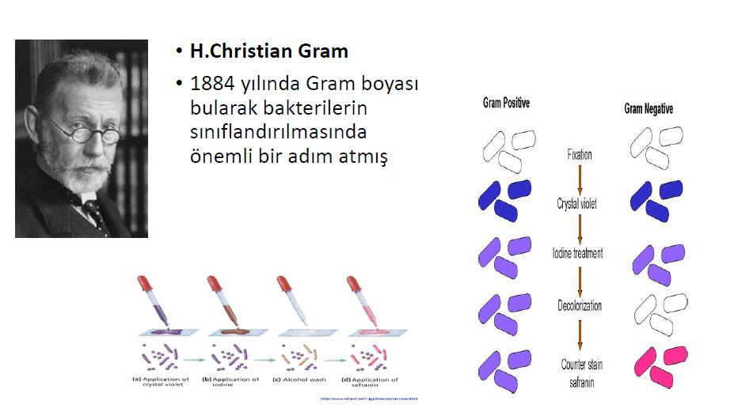

Slide 60
GRAM BOYAMA
Bakterileri başlıca iki ana sınıfa ayırır
1- Gram pozitif
2- Gram negatif
Bu yöntem ile, duvar yapılarının farklı olmasından dolayı
Gram pozitif bakteriler mor
Gram negatif bakteriler pembe-kırmızı boyanır

Slide 61
GRAM BOYAMA
Bu boyama tekniği ile bakteriler ayrıca
Yuvarlak (kok)
Çomak (basil) ve
Kıvrık (spiral) şekilli olarak sınıflandırılabilir

Slide 62
KOKLAR
Yuvarlak, sferik biçimli ortalama 0.6-1.5 µm boyutlarındadır
STAFİLOKOK: Üzüm salkımı şeklinde kümeler
STREPTOKOK:Uzun zincirler oluşturan koklar
DİPLOKOK:Birbirlerinden ayrılmayarak ikişer ikişer bir arada
Diplokoklar tür özelliğine göre
  kısa eksenleri (Neisseria genusu)
  veya uzun eksenleri ile (Streptococcus pneumoniae) yan yana gelecek şekilde durabilirler

Slide 63
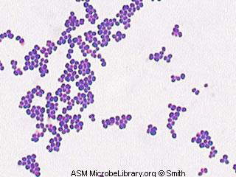
STAFİLOKOK

Slide 64
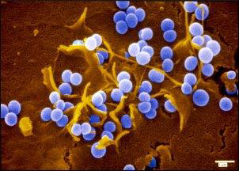
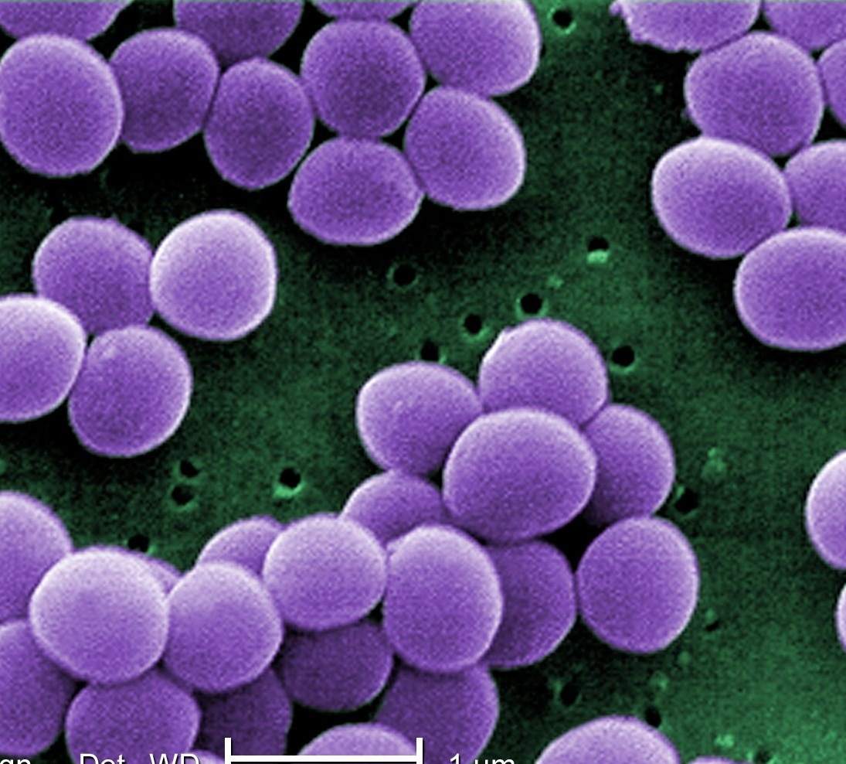

Slide 65
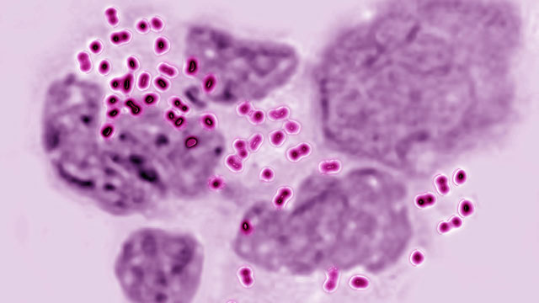
Çift şekilde yan yana görülenler
Örnek Neisseria gonorrhoeae

Slide 66
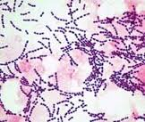
Zincir şeklinde görülenler
Örnek Streptococcus pneumoniae

Slide 67
BASİLLER
Çomak biçiminde bakteriler olup uçları yuvarlak,künt ve ince olabilir
Ortalama boyları1-8 µm'dir
Basiller kısa eksenleri boyunca bölünerek tek hücreden,uzun zincirler yapmış hücrelere kadar herhangi bir düzende görülebilirler
Kokların tersine basil zincirlerinin biçimi,onları tanımlayan karakteristik özelliklerini oluşturmaz
  Bazı basiller çok kısa olup kokobasil adını alır

Slide 68
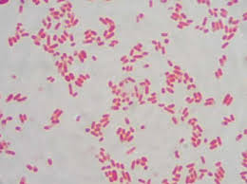
kokobasil-diplobasil şeklinde görülenler
Örnek Brucella cinsi bakteriler

Slide 69
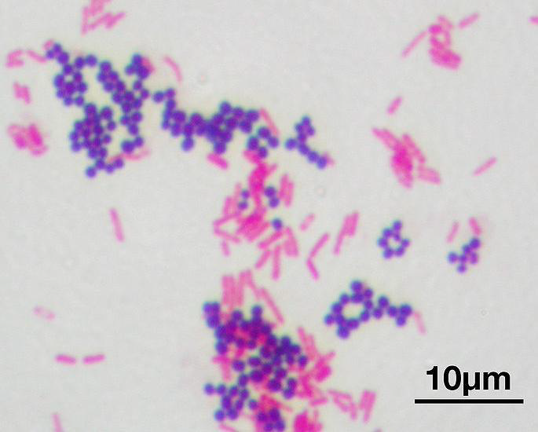

Slide 70
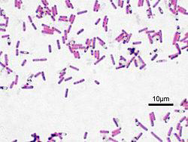

Slide 71
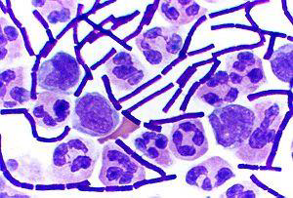

Slide 72
SPİRAL BAKTERİLER
VİBRİOLAR: Vücutları sert ve kıvrık olup, virgüle benzerler ve flajella ile hareket ederler
SPİRİLLER: Tek kıvrımlı, sarmal şekilli bakterilerdir
SPİROKETLER: Spiral şekilli (birden fazla kıvrımlı) kendi üzerine katlanabilen mikroorganizmalardır

Slide 73
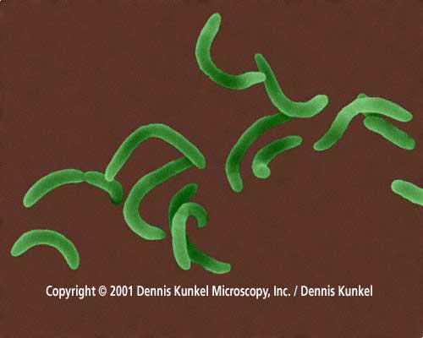
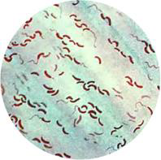

Slide 74
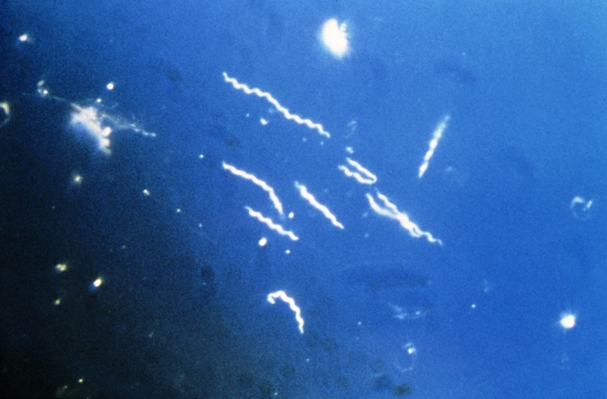
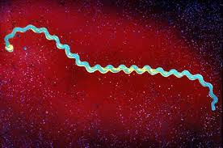

Slide 75
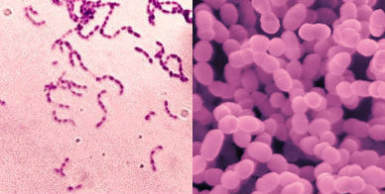
fusiform basil - mekik şeklinde görülenler
Örnek Fusobacterium fusiformis

Slide 76
